Slide 1
仕事で英語を使う40代・50代へ
魔法の10ミニッツ
発音メソッド
英会話が驚くほど上達する
無料オンラインセミナー
英語のパーソナルトレーナー 坪田まゆみ
Notes:
0:00–4:00。坪田まゆみが挨拶。10分で一つのフレーズの聞こえ方を比べる体験を約束する。
制作正本：/Users/tanakayuichi/Documents/ChatGPT/坪田/ウェビナー/20261024_後藤式構成_21日間チャレンジコース_坪田単独版.md／/Users/tanakayuichi/Documents/ChatGPT/坪田/ウェビナー/20261024_スライド構成案_坪田単独60分.md。

Slide 2
英文資料は読めるのに、
会議では知っている言葉を聞き逃す
仕事で英語を使う40代・50代へ
02
Notes:
LPと同じ悩みを提示。相手の発言を聞き逃して返答が止まる場面を話す。
制作正本：/Users/tanakayuichi/Documents/ChatGPT/坪田/ウェビナー/20261024_後藤式構成_21日間チャレンジコース_坪田単独版.md／/Users/tanakayuichi/Documents/ChatGPT/坪田/ウェビナー/20261024_スライド構成案_坪田単独60分.md。

Slide 3
たった10分で、
聞こえ方を比べる
一つのフレーズを聞く。声に出す。同じ音声をもう一度聞く。
03
Notes:
約10分のワークの予告。全ての英語が聞こえる保証ではなく、一つのフレーズの前後比較である。
制作正本：/Users/tanakayuichi/Documents/ChatGPT/坪田/ウェビナー/20261024_後藤式構成_21日間チャレンジコース_坪田単独版.md／/Users/tanakayuichi/Documents/ChatGPT/坪田/ウェビナー/20261024_スライド構成案_坪田単独60分.md。

Slide 4
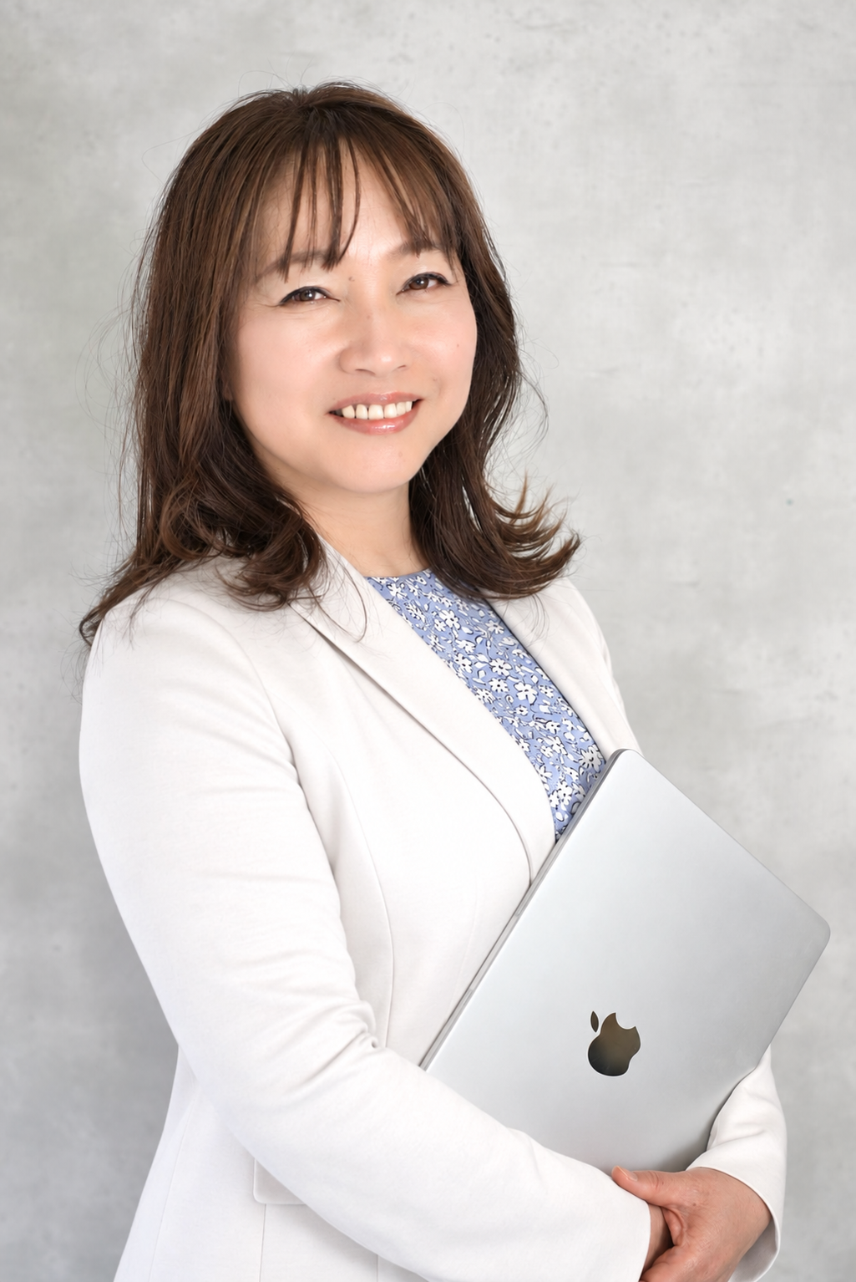
坪田まゆみ
英語のパーソナルトレーナー
講師歴25年以上・のべ4,000人
あなたの音を聞き、直す場所を絞ります。
04
Notes:
4:00–10:00。数字と肩書は最新プロフィールに基づく。本人の実写真を使用。
制作正本：/Users/tanakayuichi/Documents/ChatGPT/坪田/ウェビナー/20261024_後藤式構成_21日間チャレンジコース_坪田単独版.md／/Users/tanakayuichi/Documents/ChatGPT/坪田/ウェビナー/20261024_スライド構成案_坪田単独60分.md。

Slide 5
教科書の「ガール」と、
耳で覚えた音が違った
中学1年の夏、アメリカで気づいた音のズレ。
05
Notes:
2026-10-26の坪田さん本人のミーティング談。girlの細かな音の再現は本人の収録で決める。企業研修・コーチング・講師指導の実績は前後の発話で話す。
制作正本：/Users/tanakayuichi/Documents/ChatGPT/坪田/ウェビナー/20261024_後藤式構成_21日間チャレンジコース_坪田単独版.md／/Users/tanakayuichi/Documents/ChatGPT/坪田/ウェビナー/20261024_スライド構成案_坪田単独60分.md。

Slide 6
会議で止まる、一瞬
知っている一語が、つながった音の中に埋もれる。
06
Notes:
議題と資料は分かっていても、発言の一語を拾えない場面を描く。
制作正本：/Users/tanakayuichi/Documents/ChatGPT/坪田/ウェビナー/20261024_後藤式構成_21日間チャレンジコース_坪田単独版.md／/Users/tanakayuichi/Documents/ChatGPT/坪田/ウェビナー/20261024_スライド構成案_坪田単独60分.md。

Slide 7
練習を増やす前に、
止まる場所を知る
単語を足す前に、聞こえなかった音を確かめる。
07
Notes:
勉強量を増やす前に自分の課題を分ける必要を説明。
制作正本：/Users/tanakayuichi/Documents/ChatGPT/坪田/ウェビナー/20261024_後藤式構成_21日間チャレンジコース_坪田単独版.md／/Users/tanakayuichi/Documents/ChatGPT/坪田/ウェビナー/20261024_スライド構成案_坪田単独60分.md。

Slide 8
文字で見る英語と、
会話で聞く音
同じ単語でも、文の中では強さと長さが変わります。
08
Notes:
10:00–18:00。音のズレの一般説明。ここでは音声Aの英文を表示しない。
制作正本：/Users/tanakayuichi/Documents/ChatGPT/坪田/ウェビナー/20261024_後藤式構成_21日間チャレンジコース_坪田単独版.md／/Users/tanakayuichi/Documents/ChatGPT/坪田/ウェビナー/20261024_スライド構成案_坪田単独60分.md。

Slide 9
強くなる語、
弱く短くなる語
全部の語が、同じ強さでは話されません。
09
Notes:
英語の強弱の概念を、特定のワーク英文を明かさずに説明する。
制作正本：/Users/tanakayuichi/Documents/ChatGPT/坪田/ウェビナー/20261024_後藤式構成_21日間チャレンジコース_坪田単独版.md／/Users/tanakayuichi/Documents/ChatGPT/坪田/ウェビナー/20261024_スライド構成案_坪田単独60分.md。

Slide 10
知っている単語が、
知らない音に聞こえる
頭の中で待っていた音と、実際に届く音が違う。
10
Notes:
聞こえない原因を音の予測のズレとして説明。語彙や意味が原因の場合もある。
制作正本：/Users/tanakayuichi/Documents/ChatGPT/坪田/ウェビナー/20261024_後藤式構成_21日間チャレンジコース_坪田単独版.md／/Users/tanakayuichi/Documents/ChatGPT/坪田/ウェビナー/20261024_スライド構成案_坪田単独60分.md。

Slide 11
慣れた読み方が
残ることがある
同じ音で繰り返すほど、その言い方に慣れてしまう場合があります。
11
Notes:
化石化は全員が必ず悪化する意味ではない。必要以上に不安をあおらない。
制作正本：/Users/tanakayuichi/Documents/ChatGPT/坪田/ウェビナー/20261024_後藤式構成_21日間チャレンジコース_坪田単独版.md／/Users/tanakayuichi/Documents/ChatGPT/坪田/ウェビナー/20261024_スライド構成案_坪田単独60分.md。

Slide 12
音を見直す四つの動作
聞く
特徴を知る
自分で出す
比べて直す
12
Notes:
この順番をワークと講座の共通言語にする。
制作正本：/Users/tanakayuichi/Documents/ChatGPT/坪田/ウェビナー/20261024_後藤式構成_21日間チャレンジコース_坪田単独版.md／/Users/tanakayuichi/Documents/ChatGPT/坪田/ウェビナー/20261024_スライド構成案_坪田単独60分.md。

Slide 13
次に直す一箇所が分かる
正誤だけで終わらず、どこをどう練習するかまで。
13
Notes:
教育研究のフィードバック分析は「内容で働きが変わる」根拠。出典：Wisniewskiほか（2020）, Frontiers in Psychology, https://www.frontiersin.org/journals/psychology/articles/10.3389/fpsyg.2019.03087/full 。坪田講座の効果証明にはしない。
制作正本：/Users/tanakayuichi/Documents/ChatGPT/坪田/ウェビナー/20261024_後藤式構成_21日間チャレンジコース_坪田単独版.md／/Users/tanakayuichi/Documents/ChatGPT/坪田/ウェビナー/20261024_スライド構成案_坪田単独60分.md。

Slide 14
最初は、英文を見ずに聞く
メモできるものを用意してください。録音は任意です。
14
Notes:
18:00–21:00。音声Aを出す前の準備。録音できなくても声に出すだけで進められる。
制作正本：/Users/tanakayuichi/Documents/ChatGPT/坪田/ウェビナー/20261024_後藤式構成_21日間チャレンジコース_坪田単独版.md／/Users/tanakayuichi/Documents/ChatGPT/坪田/ウェビナー/20261024_スライド構成案_坪田単独60分.md。

Slide 15
最初の聞こえ方を残す
聞こえた語と、聞き取れなかった場所をメモ。
15
Notes:
英文と意味をまだ見せない。正解を急がせない。
制作正本：/Users/tanakayuichi/Documents/ChatGPT/坪田/ウェビナー/20261024_後藤式構成_21日間チャレンジコース_坪田単独版.md／/Users/tanakayuichi/Documents/ChatGPT/坪田/ウェビナー/20261024_スライド構成案_坪田単独60分.md。

Slide 16
音だけを聞いてください
聞こえた語を、一つだけでもメモ。
16
Notes:
21:00–33:00。音声A He must have been busy. を字幕なしで2回。初回と後の26枚目は同じ音声ファイルを使う。各回後に台本どおり待機。
制作正本：/Users/tanakayuichi/Documents/ChatGPT/坪田/ウェビナー/20261024_後藤式構成_21日間チャレンジコース_坪田単独版.md／/Users/tanakayuichi/Documents/ChatGPT/坪田/ウェビナー/20261024_スライド構成案_坪田単独60分.md。

Slide 17
最初のメモ
どこが聞こえましたか。
まだ答えは出しません。
17
Notes:
忙しい等の語が拾えたか。個人の反応を決めつけない。
制作正本：/Users/tanakayuichi/Documents/ChatGPT/坪田/ウェビナー/20261024_後藤式構成_21日間チャレンジコース_坪田単独版.md／/Users/tanakayuichi/Documents/ChatGPT/坪田/ウェビナー/20261024_スライド構成案_坪田単独60分.md。

Slide 18
He must have been busy.
彼は忙しかったに違いない。
18
Notes:
音声Aの英文をここで初めて表示。文字なら分かるかを確認する。
制作正本：/Users/tanakayuichi/Documents/ChatGPT/坪田/ウェビナー/20261024_後藤式構成_21日間チャレンジコース_坪田単独版.md／/Users/tanakayuichi/Documents/ChatGPT/坪田/ウェビナー/20261024_スライド構成案_坪田単独60分.md。

Slide 19
must have been
三つの単語を、会話の中で一つのまとまりとして聞く。
19
Notes:
強弱の説明は坪田さんの実際の発話に合わせ、複数の自然な言い方を否定しない。
制作正本：/Users/tanakayuichi/Documents/ChatGPT/坪田/ウェビナー/20261024_後藤式構成_21日間チャレンジコース_坪田単独版.md／/Users/tanakayuichi/Documents/ChatGPT/坪田/ウェビナー/20261024_スライド構成案_坪田単独60分.md。

Slide 20
一語ずつ／会話の速さ
坪田まゆみの見本を、二つの速さで聞く。
20
Notes:
坪田さんがゆっくり版と自然な版を実演。字幕は発話と同期。
制作正本：/Users/tanakayuichi/Documents/ChatGPT/坪田/ウェビナー/20261024_後藤式構成_21日間チャレンジコース_坪田単独版.md／/Users/tanakayuichi/Documents/ChatGPT/坪田/ウェビナー/20261024_スライド構成案_坪田単独60分.md。

Slide 21
短くなる部分を聞く
真ん中の have は、短く弱くなることがあります。
21
Notes:
聞き分けの対象を一箇所に絞る。
制作正本：/Users/tanakayuichi/Documents/ChatGPT/坪田/ウェビナー/20261024_後藤式構成_21日間チャレンジコース_坪田単独版.md／/Users/tanakayuichi/Documents/ChatGPT/坪田/ウェビナー/20261024_スライド構成案_坪田単独60分.md。

Slide 22
must have been を3回
見本のあとに、声に出してください。
22
Notes:
発声待ちを3回。画面は発声中そのまま保持。
制作正本：/Users/tanakayuichi/Documents/ChatGPT/坪田/ウェビナー/20261024_後藤式構成_21日間チャレンジコース_坪田単独版.md／/Users/tanakayuichi/Documents/ChatGPT/坪田/ウェビナー/20261024_スライド構成案_坪田単独60分.md。

Slide 23
He must have been busy.
今度は文全体を2回。
23
Notes:
強いところと弱く短くなるところを意識して発声。
制作正本：/Users/tanakayuichi/Documents/ChatGPT/坪田/ウェビナー/20261024_後藤式構成_21日間チャレンジコース_坪田単独版.md／/Users/tanakayuichi/Documents/ChatGPT/坪田/ウェビナー/20261024_スライド構成案_坪田単独60分.md。

Slide 24
自分の声を一度聞く
録音できる方は、ここで一回録ってください。
24
Notes:
録音・再生に約60秒。録音が難しければ長さと切れ目を意識して発声。
制作正本：/Users/tanakayuichi/Documents/ChatGPT/坪田/ウェビナー/20261024_後藤式構成_21日間チャレンジコース_坪田単独版.md／/Users/tanakayuichi/Documents/ChatGPT/坪田/ウェビナー/20261024_スライド構成案_坪田単独60分.md。

Slide 25
直す場所は一箇所
長さか、つながりか。
一つ選んで言い直す。
25
Notes:
全部の音を一度に採点しない。見本と違う部分を一つだけ選ぶ。
制作正本：/Users/tanakayuichi/Documents/ChatGPT/坪田/ウェビナー/20261024_後藤式構成_21日間チャレンジコース_坪田単独版.md／/Users/tanakayuichi/Documents/ChatGPT/坪田/ウェビナー/20261024_スライド構成案_坪田単独60分.md。

Slide 26
同じ音声を、もう一度
最初より聞き取りやすい部分はありますか。
26
Notes:
16枚目と完全に同一の音声Aを字幕なしで再生。理解・記憶の影響があるため、この一回で全体の聞き取り改善と断定しない。
制作正本：/Users/tanakayuichi/Documents/ChatGPT/坪田/ウェビナー/20261024_後藤式構成_21日間チャレンジコース_坪田単独版.md／/Users/tanakayuichi/Documents/ChatGPT/坪田/ウェビナー/20261024_スライド構成案_坪田単独60分.md。

Slide 27
別の文を、聞いてください
さっき練習した音のまとまりを探す。
27
Notes:
音声B It must have been a long meeting. を英文非表示で2回。Aと違う文で確かめる。
制作正本：/Users/tanakayuichi/Documents/ChatGPT/坪田/ウェビナー/20261024_後藤式構成_21日間チャレンジコース_坪田単独版.md／/Users/tanakayuichi/Documents/ChatGPT/坪田/ウェビナー/20261024_スライド構成案_坪田単独60分.md。

Slide 28
It must have been
a long meeting.
長い会議だったに違いない。
28
Notes:
英文Bをここで初めて表示。must have been を見つけたか確認し、一度声に出す。
制作正本：/Users/tanakayuichi/Documents/ChatGPT/坪田/ウェビナー/20261024_後藤式構成_21日間チャレンジコース_坪田単独版.md／/Users/tanakayuichi/Documents/ChatGPT/坪田/ウェビナー/20261024_スライド構成案_坪田単独60分.md。

Slide 29
結果は三つに分かれる
拾えた／まだ難しい／意味が分からなかった
29
Notes:
33:00–40:00。どの結果も価値があることを伝え、練習の選び方に進む。
制作正本：/Users/tanakayuichi/Documents/ChatGPT/坪田/ウェビナー/20261024_後藤式構成_21日間チャレンジコース_坪田単独版.md／/Users/tanakayuichi/Documents/ChatGPT/坪田/ウェビナー/20261024_スライド構成案_坪田単独60分.md。

Slide 30
一部分を拾えた方
別の仕事の表現でも、同じ音の特徴を探す。
30
Notes:
一文の体験を他の文へ広げる。会議全体が聞こえる保証にしない。
制作正本：/Users/tanakayuichi/Documents/ChatGPT/坪田/ウェビナー/20261024_後藤式構成_21日間チャレンジコース_坪田単独版.md／/Users/tanakayuichi/Documents/ChatGPT/坪田/ウェビナー/20261024_スライド構成案_坪田単独60分.md。

Slide 31
まだ聞き取りにくい方
短くなる場所と、つながる場所を小さく分ける。
31
Notes:
聞こえなかったことを失敗扱いしない。
制作正本：/Users/tanakayuichi/Documents/ChatGPT/坪田/ウェビナー/20261024_後藤式構成_21日間チャレンジコース_坪田単独版.md／/Users/tanakayuichi/Documents/ChatGPT/坪田/ウェビナー/20261024_スライド構成案_坪田単独60分.md。

Slide 32
意味が分からなかった方
意味を押さえてから、音を確かめる。
32
Notes:
発音が主因でない場合は語彙や文の意味を先に見る。
制作正本：/Users/tanakayuichi/Documents/ChatGPT/坪田/ウェビナー/20261024_後藤式構成_21日間チャレンジコース_坪田単独版.md／/Users/tanakayuichi/Documents/ChatGPT/坪田/ウェビナー/20261024_スライド構成案_坪田単独60分.md。

Slide 33
AIに聞いた回数では、
発音は変わらない
やり方を知る → 声に出す → 比べて直す
33
Notes:
AIは英文の説明や会話練習に役立つ。音を扱えないとは言わない。今日のワークで実践したように、実際の練習を続ける環境が必要だと話す。
制作正本：/Users/tanakayuichi/Documents/ChatGPT/坪田/ウェビナー/20261024_後藤式構成_21日間チャレンジコース_坪田単独版.md／/Users/tanakayuichi/Documents/ChatGPT/坪田/ウェビナー/20261024_スライド構成案_坪田単独60分.md。

Slide 34
21日間チャレンジコース
今日の10分を、仕事で使う英語へ。
34
Notes:
40:00–53:00。ここで商品名を初めて大きく表示する。
制作正本：/Users/tanakayuichi/Documents/ChatGPT/坪田/ウェビナー/20261024_後藤式構成_21日間チャレンジコース_坪田単独版.md／/Users/tanakayuichi/Documents/ChatGPT/坪田/ウェビナー/20261024_スライド構成案_坪田単独60分.md。

Slide 35
開始前に、課題を見極める
今の音と、練習の優先順位を決める。
35
Notes:
診断未購入者は講座の診断付きコーチング60分。診断購入者は購入済みの別商品の発音診断45分で現在地を確認。診断は講座のコーチングには数えない。
制作正本：/Users/tanakayuichi/Documents/ChatGPT/坪田/ウェビナー/20261024_後藤式構成_21日間チャレンジコース_坪田単独版.md／/Users/tanakayuichi/Documents/ChatGPT/坪田/ウェビナー/20261024_スライド構成案_坪田単独60分.md。

Slide 36
21日間の順序
1–4日目
リズム
5–11日目
音の変化と発声
12–21日目
100例文
36
Notes:
カリキュラムの順番。日数と教材の表示は商品正本に合わせる。
制作正本：/Users/tanakayuichi/Documents/ChatGPT/坪田/ウェビナー/20261024_後藤式構成_21日間チャレンジコース_坪田単独版.md／/Users/tanakayuichi/Documents/ChatGPT/坪田/ウェビナー/20261024_スライド構成案_坪田単独60分.md。

Slide 37
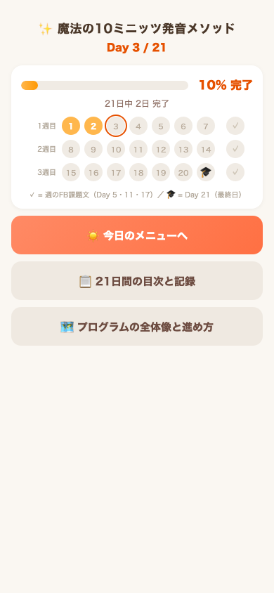
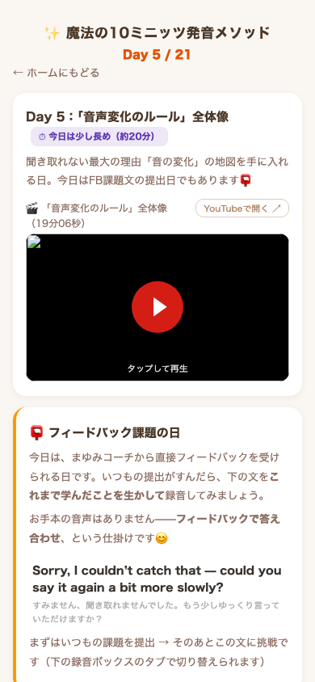
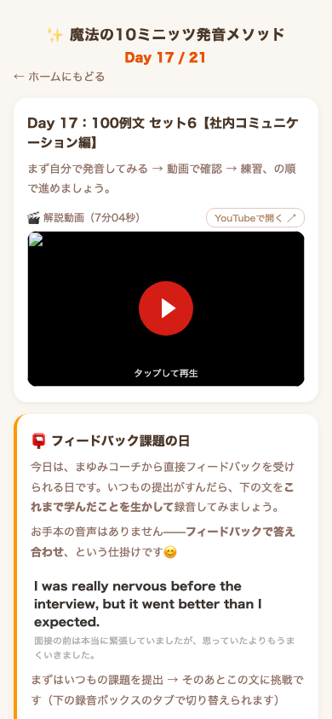
学習アプリで、
毎日の課題を見る
解説を見て、聞いて、声に出して確かめる。
37
Notes:
販売ページで使用済みの坪田学習アプリ画面。細かい本文を読ませず、毎日の進め方を見せる。
制作正本：/Users/tanakayuichi/Documents/ChatGPT/坪田/ウェビナー/20261024_後藤式構成_21日間チャレンジコース_坪田単独版.md／/Users/tanakayuichi/Documents/ChatGPT/坪田/ウェビナー/20261024_スライド構成案_坪田単独60分.md。

Slide 38
仕事で使う英語へ広げる
会議や予定調整で使う表現にも取り組む。
38
Notes:
実際に教材にある仕事の英語例文を、坪田さんが一つ紹介する。
制作正本：/Users/tanakayuichi/Documents/ChatGPT/坪田/ウェビナー/20261024_後藤式構成_21日間チャレンジコース_坪田単独版.md／/Users/tanakayuichi/Documents/ChatGPT/坪田/ウェビナー/20261024_スライド構成案_坪田単独60分.md。

Slide 39
提出音声に、3回フィードバック
添削例：音のつながりはできています。
次は文の強弱をつけて、録音を比べましょう。
39
Notes:
これは説明用の例。実際に直す点は提出音声を聞いて決める。つながりはできているが強弱が平坦なら、強い語を決め、前後を短く弱く言う練習を提案する。添削は合計3回で、毎日の録音全部を坪田さんが見る意味ではない。
制作正本：/Users/tanakayuichi/Documents/ChatGPT/坪田/ウェビナー/20261024_後藤式構成_21日間チャレンジコース_坪田単独版.md／/Users/tanakayuichi/Documents/ChatGPT/坪田/ウェビナー/20261024_スライド構成案_坪田単独60分.md。

Slide 40
最後の個別セッション
60分で変化と、その後の練習を整理する。
40
Notes:
21日間後の見直し。全ての英語が聞こえる保証をしない。
制作正本：/Users/tanakayuichi/Documents/ChatGPT/坪田/ウェビナー/20261024_後藤式構成_21日間チャレンジコース_坪田単独版.md／/Users/tanakayuichi/Documents/ChatGPT/坪田/ウェビナー/20261024_スライド構成案_坪田単独60分.md。

Slide 41
講座に含まれる支援
個別コーチング
音声添削3回
アプリで21日間の学習
41
Notes:
講座に含む個別コーチングは、診断未購入者が実施前・終了後60分×2回、診断購入者は終了後60分×1回。購入済みの診断45分は別商品。アプリは最初の個別セッション後30日間閲覧。
制作正本：/Users/tanakayuichi/Documents/ChatGPT/坪田/ウェビナー/20261024_後藤式構成_21日間チャレンジコース_坪田単独版.md／/Users/tanakayuichi/Documents/ChatGPT/坪田/ウェビナー/20261024_スライド構成案_坪田単独60分.md。

Slide 42
練習が続く環境を用意
毎日の課題 → 自分の録音 → 見本と比較 → 坪田の音声添削3回
42
Notes:
AIとの比較は説明の有無ではなく実践の仕組み。AIを教材や採点には使わない。学習経験者向けであることも話す。
制作正本：/Users/tanakayuichi/Documents/ChatGPT/坪田/ウェビナー/20261024_後藤式構成_21日間チャレンジコース_坪田単独版.md／/Users/tanakayuichi/Documents/ChatGPT/坪田/ウェビナー/20261024_スライド構成案_坪田単独60分.md。

Slide 43
視聴中の講座価格
39,800円（税込）
視聴後のお申し込みは49,800円（税込）
43
Notes:
53:00–57:00。視聴中価格の条件は実際の配信・決済時刻と一致させる。
制作正本：/Users/tanakayuichi/Documents/ChatGPT/坪田/ウェビナー/20261024_後藤式構成_21日間チャレンジコース_坪田単独版.md／/Users/tanakayuichi/Documents/ChatGPT/坪田/ウェビナー/20261024_スライド構成案_坪田単独60分.md。

Slide 44
発音診断を購入済みの方
追加33,820円（税込）
お支払い済みの5,980円を充当。合計39,800円。
44
Notes:
購入済み診断45分は別商品。講座には終了後の個別コーチング60分×1回と音声添削3回を含む。診断購入者には追加33,820円の決済を表示。
制作正本：/Users/tanakayuichi/Documents/ChatGPT/坪田/ウェビナー/20261024_後藤式構成_21日間チャレンジコース_坪田単独版.md／/Users/tanakayuichi/Documents/ChatGPT/坪田/ウェビナー/20261024_スライド構成案_坪田単独60分.md。

Slide 45
10分の体験を、
21日間の練習へ
一つのフレーズで気づいた音を、別の文でも使えるように。
45
Notes:
一日の学習は平均15–20分程度が目安。「10ミニッツ」は総学習時間10分の保証ではない。
制作正本：/Users/tanakayuichi/Documents/ChatGPT/坪田/ウェビナー/20261024_後藤式構成_21日間チャレンジコース_坪田単独版.md／/Users/tanakayuichi/Documents/ChatGPT/坪田/ウェビナー/20261024_スライド構成案_坪田単独60分.md。

Slide 46
ご自身で続けるか、
一緒に直すか
今日の音の気づきを、次の練習へ。
46
Notes:
57:00–60:00。自分で別文へ広げる道と、坪田さんの見立て・添削で進む道を示す。
制作正本：/Users/tanakayuichi/Documents/ChatGPT/坪田/ウェビナー/20261024_後藤式構成_21日間チャレンジコース_坪田単独版.md／/Users/tanakayuichi/Documents/ChatGPT/坪田/ウェビナー/20261024_スライド構成案_坪田単独60分.md。

Slide 47
申込欄は、この動画の下です
内容とお支払い額をご確認ください。
Notes:
教育本編は共通。提供内容と価格の終盤は診断購入状態で差し替え収録し、ページ下の申込欄と決済額も分岐させる。
制作正本：/Users/tanakayuichi/Documents/ChatGPT/坪田/ウェビナー/20261024_後藤式構成_21日間チャレンジコース_坪田単独版.md／/Users/tanakayuichi/Documents/ChatGPT/坪田/ウェビナー/20261024_スライド構成案_坪田単独60分.md。

